Slide 1
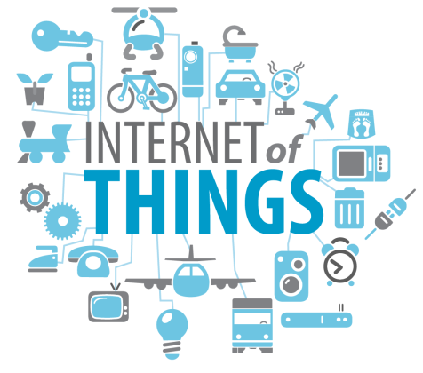
Absicherung des Internets der Dinge
Welche Mechanismen können
auf limitierten Geräten verwendet werden?

Slide 2
Fahrplan
Was ist das Internet der Dinge?
Sicherheitsaspekte im IoT

Slide 3
Rückblick
Telemetrie/ Machine-to-Machine (M2M)
Ubiquitous Computing
Internet der Dinge

Slide 4
Beispiele für Angriffe

Slide 5
Sicherheitsaspekte im IoT

Slide 6
1) Unsichere Web Interfaces

Slide 7
2) Unzureichende Authentifikation/Authorisierung

Slide 8
3) Unsichere Netzwerk Services

Slide 9
4) Mangelnde Transportverschlüsselung

Slide 10
5) Datenschutz/ Privatsphäre

Slide 11
6) Unsichere Cloud-Schnittstellen

Slide 12
7) Unsichere Mobile-Interfaces

Slide 13
8) Unzureichendes Maß an Sicherheitskonfuration

Slide 14
9) Unsichere Software/ Firmware

Slide 15
10) Mangelnde physikalische Sicherheit

Slide 16

HIER KOMMT ARTE

Slide 17
Quellen

Slide 18
Quellen - Bilder
http://www.n-droid.de/wp-content/uploads/2015/01/Internet-der-Dinge.png

